Slide 1
আজকের ক্লাসে
সবাইকে স্বাগতম

Slide 2
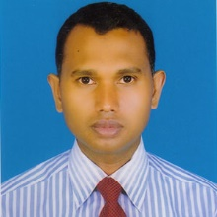
শিক্ষক পরিচিতি
রুহুল আমীন
সহকারি শিক্ষক
কেওয়া পশ্চিম খন্ড সরকারি প্রাথমিক বিদ্যালয়
শ্রীপুর,গাজীপুর
Gmail – ruhulefad11@gmail.com
মোবাইল নম্বরঃ ০১৯১১-১৫৬৪২7

Slide 3
পাঠ পরিচয়
শ্রেণিঃ তৃতীয়, বিষয়ঃ বাংলা
সময়ঃ ৪০ মিনিট
পাঠের শিরোনামঃ আমাদের এই বাংলাদেশ, পাঠ-১
পাঠের অংশ
সূর্য ওঠার পূর্বদেশ………..আমাদের এই বাংলাদেশ।
তারিখ: ২৯/০১/২০২১খ্রি:

Slide 4
এসো একটি দেশের গান শুনি
ভিডিওটি দেখার জন্যে নিচের লিংক ব্যবহার করে ইউটিউব ওপেন করার অনুরোধ রইলো।
https://www.youtube.com/watch?v=5Gvbx1slGLI&pbjreload=101

Slide 5
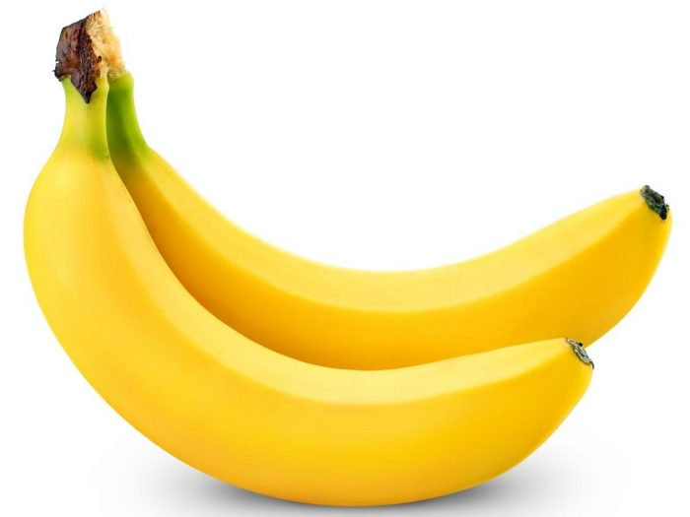
One Day One Word
কদলী
কলা।

Slide 6
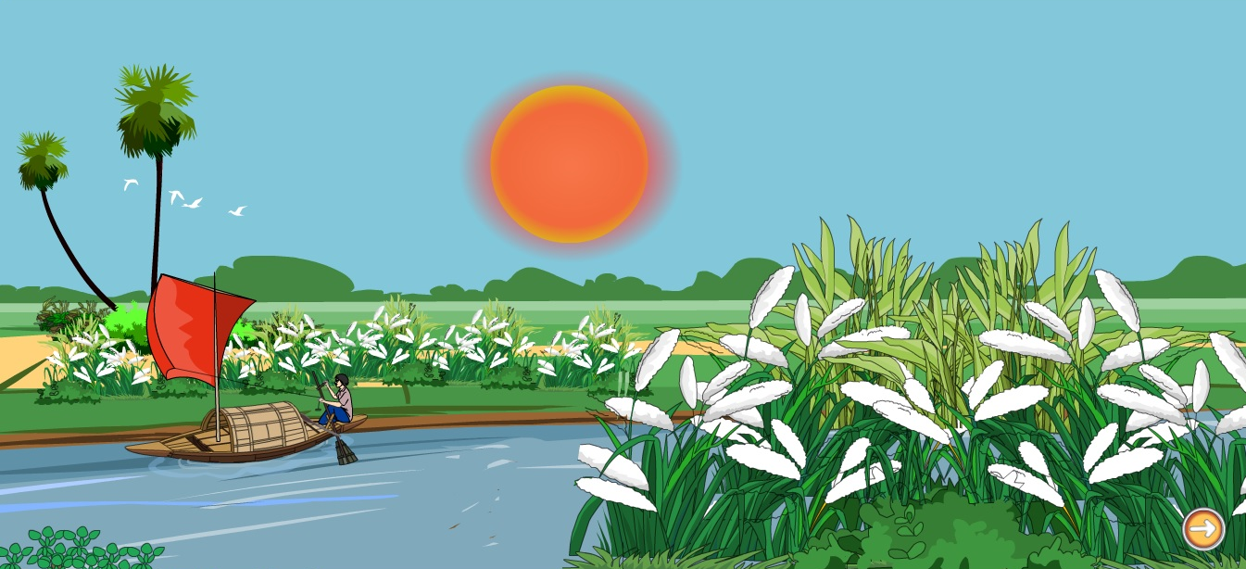
নিচের ছবিতে কী দেখতে পাচ্ছো
* ছবিতে তোমরা কী দেখতে পেলে?
* ছবির দেশটি কোন দেশ বলে মনে হয?

Slide 7
আজ আমরা আমাদের দেশকে নিয়ে একটি কবিতা পড়বো
কবিতার নাম
আমাদের এই বাংলাদেশ

Slide 8
আমাদের এই বাংলাদেশ
কবিতাটি লিখেছেন,
কবি
সৈয়দ শামসুল হক

Slide 9
শিখন ফল সমুহ
** ২.১.৪ কবিতা শুনে মূলভাব বুঝতে পারবে।
**২.১.২ ছন্দ ঠিক রেখে প্রমিত উচ্চারণে ও স্বাভাবিক গতিতে
কবিতা আবৃত্তি করতে পারবে।
**১.৪.১ পাঠে ব্যবহৃত শব্দ দিয়ে নতুন বাক্য লিখতে পারবে।
** ২.২.২ পাঠ্য কবিতার মূল বিষয় নিজের ভাষায় বলতে পারবে।
**২.৩.২ পঠিত কবিতার বিষয়ে প্রশ্নের উত্তর লিখতে পারবে।

Slide 10
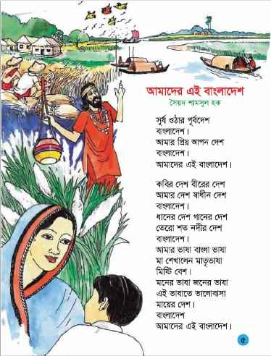
এসো বই খুলি
পৃষ্ঠা
নং- ০৫

Slide 11
চলো পুড়ো কবিতাটির আবৃত্তি শুনে নেই

Slide 12
আজ আমরা পড়বো

Slide 13
এসো কবিতাটি আবৃত্তি করি

Slide 14
এসো কবিতাটি গানের সুরে শুনে নেই

Slide 15
দলীয় কাজ
শিক্ষার্থীদের দলে ভাগ করে দেয়া হবে। প্রত্যেকে কবিতাটি দেখে দেখে পড়বে অন্যরা শুনবে ও আঙ্গুল মিলাবে।

Slide 16
একক কাজ
শব্দগুলো পাঠ থেকে খুঁজে বের কর এবং পেন্সিল দিয়ে শব্দের নিচে দাগ দাও।
সৈয়দ
সূর্য
পূর্বদেশ

Slide 17
এসো আজকের পাঠের নতুন শব্দের অর্থগুলো জেনে নেই
পূর্বদেশ -
পূর্ব দিকে আছে এমন দেশ।
প্রিয় -
পছন্দ করা হয় এমন।
আপন -
নিজ।

Slide 18
আজকের পাঠের মূলবক্তব্য
বাংলার প্রকৃতি বিচিত্র ও সুন্দর। প্রকৃতির নানা রঙে যেন সাজানো এ দেশ। সবুজ শস্যে ভরা আমাদের দেশের মাঠ। এই দেশকে আমরা অনেক ভালোবাসি।

Slide 19
মূল্যায়ন
১। সূর্য ওঠার পূর্বদেশ কোনটি?

Slide 20
বাড়ির কাজ
প্রমিত উচ্চারণে কবিতাটি বাড়িতে কয়েকবার আবৃত্তি করবে এবং মূল্যায়নে প্রদানকৃত প্রশ্নসমূহের উত্তর লিখে নিয়ে আসবে।

Slide 21
আজ এ পর্যন্তই
ধন্যবাদ সবাইকে

